Slide 1
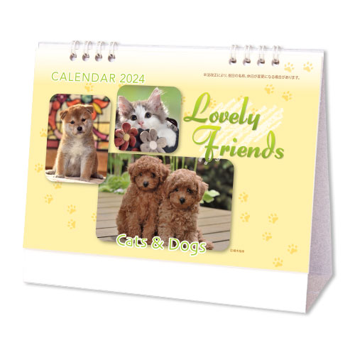
【提案書】
卓上 ラブリーフレンズ（犬と猫）
特徴
思わず微笑みが浮かんでしまう、可愛いワンちゃん・ネコちゃんの愛嬌いっぱいのかわいい表情が満載の卓上カレンダー。裏面には、スケジュールを書き込めるメモ欄があるのでとても実用的です。※掲載している価格は、100冊の場合の1冊単価になります。価格については、お見積り依頼後に担当スタッフから別途ご案内いたします。
納期
納期スペース
仕様
素材：マットコート135kg
サイズ：13枚（W180×H125mm）
重量：100冊（10kg）
包装：OP袋入（ご希望の方には紙のし袋に変更可。別途見積り）
備考：箔押し（印刷寸法：W120×H15mm以内）、シルク（印刷寸法：W150×H18mm以内）
お見積
お見積りスペース

